Slide 1

НЕФОРМАЛЬНА ТА ІНФОРМАЛЬНА ОСВІТА В ХІМІЇ
Обирай свою майбутню професійну компетентність в позакласній та позашкільній роботі з молоддю

Slide 2
Освітньо-професійна програма
“ Середня освіта (Хімія)”
Другий (магістерський)рівень вищої освіти
Спеціальність 014 Середня освіта (Хімія)
Міністерство освіти і науки України
Херсонський державний університет
Медичний факультет
Кафедра хімії та фармації

Slide 3

Мета освітньої компоненти
Метою освітньої компоненти «Неформальна та інформальна освіта в хімії» є формування у здобувачів другого (магістерського) рівня вищої освіти теоретичної і практичної готовності до ефективної організації позакласної та позашкільної хімічної самоосвіти молоді з цілеспрямованим використанням потенціалу сучасних інформаційних систем.

Slide 4

Предмет навчальної дисципліни
Пізнання викликів сучасності (стрімкий розвиток наукового знання, зростання кількості та різноманітності інформаційних ресурсів, зростання пріоритету самостійного засвоєння змісту природничих наук) щодо підвищення статусу викладацької діяльності у вітчизняній системі вищої професійної освіти.

Slide 5
Взаємозв'язок формальної, неформальної та інформальної освіти
Формальна освіта
Неформальна освіта
Інформальна освіта

Slide 6
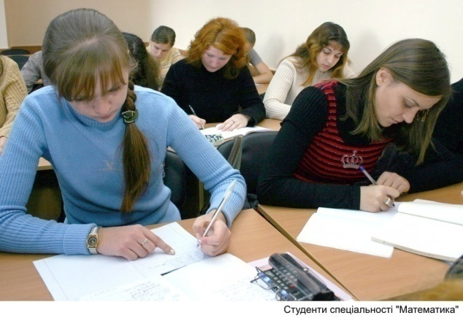
Формальна освіта
Сукупність “ визнаних ” закладів освіти, запропонованих ними освітніх програм, курсів, обов'язкових форм організації навчального процесу та контролю якості освіти, після виконання яких здобувач отримує офіційну освітню кваліфікацію певного обсягу, рівня, змісту, зафіксовану в посвідченні

Slide 7

Неформальна освіта
Аналог формальної освіти в позакласній роботі та позашкільних закладах, що є доповненням до неї чи паралельною структурою. Посвідчення про таку освіту можуть визнаватися, не визнаватися чи не існувати.

Slide 8
Позаурочна діяльність
Гуртки
Олімпіади
Мала академія наук
Турніри
Конкурси
Умови розвитку здібностей учнів – включення в навчально-виховний процес стимулювання дослідницької діяльності та творчої активності, розвиток позитивного ставлення до навчальної праці.

Slide 9
Мала академія наук
Формування базових науково-дослідницьких вмінь та навичок:
Інтелектуальні (аналіз, синтез, порівняння, узагальнення, систематизація, абстрагування, опис об’єктів, встановлення причинно-наслідкових зв'язків, постановка проблем і висунення гіпотез, пошук і використання аналогій, дедуктивний висновок і доказ);
Практичні (використання навчальної, додаткової, довідникової літератури; добір матеріалів для експерименту; оформлення результатів дослідження);
Самоорганізації та самоконтролю (планування пошукової та науково-дослідної роботи, раціональне використання часу й засобів діяльності, перевірка отриманих результатів)

Slide 10
Інформальна освіта
Сукупність інших варіантів і форм інформаційного та іншого впливу на здобувачів за домінуванням ЗМІ та модифікованої системи Інтернет

Slide 11
ІНФОРМАЦІЙНА ЕРА
ІНФОРМАЦІЙНИЙ ВИБУХ”
(інформація через комп’ютер, телевізор, радіо, телефон, книги, лекції, ін.)
Традиційне навчання
Неефективне через перевантаження учнівської молоді
Бажання розвиватись, навчатись
Успіх у навчанні
Особистісно-зорієнтоване навчання

Slide 12
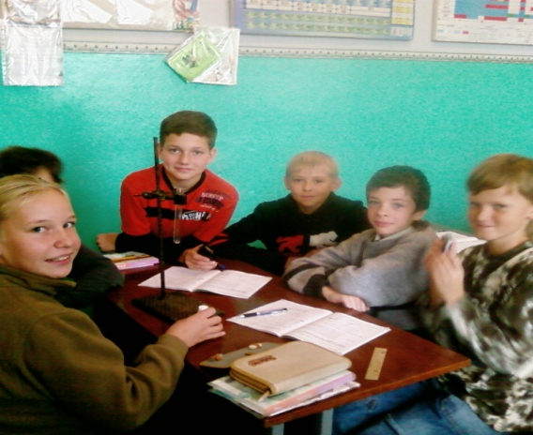



Основними завданнями вивчення дисципліни «Неформальна та інформальна освіта в хімії» є:
- формування у магістрантів цілісного уявлення щодо функціонування системи позакласної та позашкільної освіти з хімії в Україні та світі;
- вивчення системи ефективної організації процесів хімічної самоосвіти з використанням сучасних ресурсів інформаційних систем;
- поглиблене засвоєння магістрантами теоретичних положень дисципліни та набуття практичних умінь для майбутньої професійної діяльності у якості вчителя хімії у закладах позакласної та позашкільної освіти чи викладача у ЗВО.
CaC₂
H₂O
H₂SO₄
C₂H₂↑

Slide 13

Обирай дисципліну «Неформальна та інформальна освіта в хімії»!
Створюй особисту матрицю професійного зростання.

